Slide 1

Dépannage 7
Modèles linéaires pour actuaire
29 novembre 2016

Slide 2
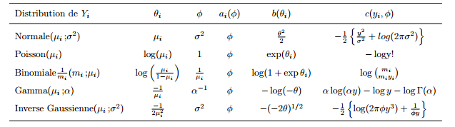
Rappel: famille d’exponentielle

Slide 3

#1
On a
Le nombre moyen de sinistres par contrat n/npol dans chaque cellule est la quantité moyenne. Nous pouvons visualiser les données en les regroupant . Voici les 10 premières

Slide 4
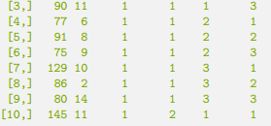
Suite #1…

Slide 5
Suite #1…
Nous voulons lier le nombre moyen de sinistres aux facteurs de risque donné, pour établir ou analyser un système de classification pour le portefeuille. Si il s’avère que les conducteurs en milieu urbain, par exemple, ont trois fois plus de sinistres que les conducteurs en milieu rural, ils devraient, en principe, avoir une prime trois fois plus élevée. Puisque nous voulons une classification, c’est à dire, un système multiplicatif, nous allons voir si un modèle log-linéaire bien ajusté peut expliquer la fréquence des sinistres en fonction des facteurs de risque. Pour le nombre de sinistres par contrat, il est raisonnable de supposer une distribution de Poisson. Parce que la variance dépend de la moyenne et que nous avons un modèle multiplicatif, pas un additif un, nous allons ajuster un modèle linéaire généralisé plutôt que d’un modèle linéaire ordinaire. N’ayant que des données agrégées dans chaque cellule (pas de données sur les contrats individuels), nous faisons un modèle pour le nombre moyen de sinistres par contrat, c’est à dire, pour n/npol. Mais cela signifie que, mis à part la proportionnalité de la variance de la variable expliquée à la moyenne, elle doit être également à diviser par npol. Ceci est réaliser dans la commande glm() en indiquant qu’il existe un poids npol pour chaque observation / cellule, comme suit :

Slide 6
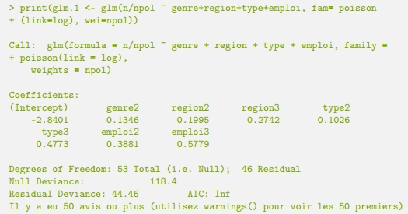
Suite #1…

Slide 7
Suite #1…
Nous visualisons l’objet résultant de la commande glm(), nommé glm.1. Les avertissements (warnings()) proviennent du fait que les moyennes utilisées ne sont pas des nombres entiers dans la plupart des cas, et ne sont donc pas Poisson distribuées. Mise à part que l’AIC ne peut pas être calculé, cela ne présente pas un problème.

Slide 8

#2 Les limules
Dans cette question, on veut construire des données agrégées. Les variables explicatives étant quantitatives, on peut les transformer en variables qualitatives en les discrétisant `a l’aide d’une segmentation l’intervalle des observations en une réunion d’intervalles disjoints ou classe. Les techniques de choix de ces classes peuvent être plus ou moins élaborées.
En utilisant la fonction agregate(), calculer pour chacune des classes de la variable f.width , le nombre total de crabes, le nombre total de satellites, la largeur moyenne des crabes, moyenne empirique du nombre de satellites et la variance empirique du nombre de satellites. Les résultats seront regroupés dans la table X.agg.width.

Slide 9
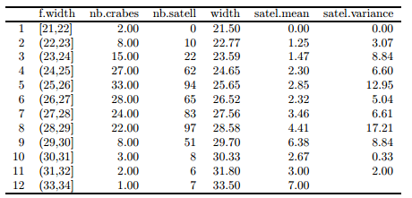
Suite #2 …
Il était de notre décision de décider des variables explicatives (X).
J’ai modéliser le nombre de crabe en fonction de leur nombre d’antenne et
par leur longueur. Nous aurions pu ajouter le poids , par exemple.

Slide 10
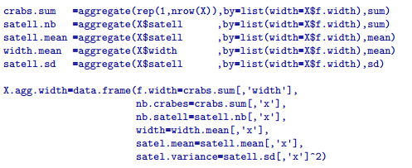
Suite #2 …

Slide 11
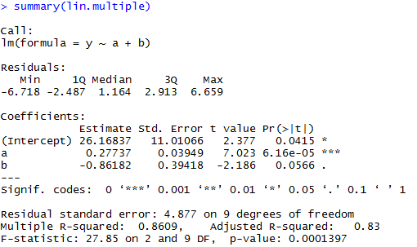
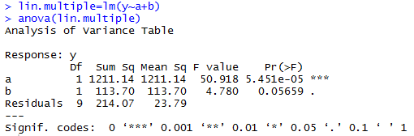
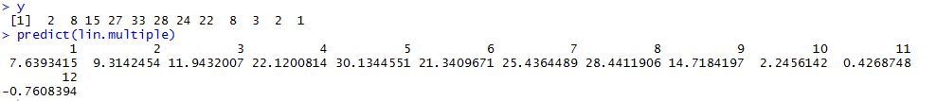
Suite … #2 a)
Nous avons pour un modèle à régression multiple avec un R ajusté de 83%. Nous pouvons considérer ce modèle.

Slide 12
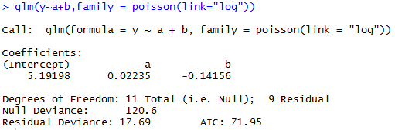
Suite … #2 b)
Pour le lien log

Slide 13
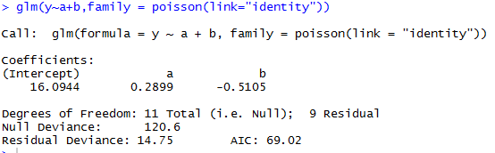
Suite … #2 b)
Pour un lien identité

Slide 14
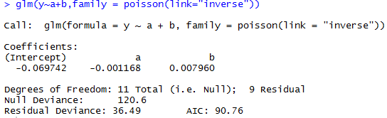
Suite … #2 b)
Pour le lien probit

Slide 15
Suite … #2 b)
Résumé
Fonction lien | log | Identité | Probit
AIC | 71,95 | 69,02 | 90,76
Déviance | 17,69 | 14,75 | 36,49
Nous voulons que la déviance soit minimiser lors de notre régression et que le AIC soit le plus faible possible. Le AIC est une mesure de la qualité d'un modèle statistique. Lorsque l'on estime un modèle statistique, il est possible d'augmenter la vraisemblance du modèle en ajoutant un paramètre. Il permet de pénaliser les modèles en fonction du nombre de paramètres. Ainsi, le lien identité serait le plus approprié. Comment déterminer si le glm est meilleur que la régression linéaire multiple ?

Slide 16
Suite … #2 b)
On peut opter par l’analyse des résidus des régression. On constate que le glm représente le mieux notre modèle puisque les résidus sont le plus près de 0. Ils varient entre -2 à 1 pour le glm tandis que la régression linéaire multiple ils varient de -6 à 6. On utilise la commande :

